Slide 1
第三章 设计模式简介
引言
什么是设计模式?
设计模式的作用是什么?
有哪些常用的设计模式?
怎么使用设计模式?

Slide 2
引言
庞大的跨平台图像浏览系统
  实例说明
    某软件公司要开发一个跨平台图像浏览系统，要求该系统能够显示BMP、JPG、GIF、PNG等多种格式的文件，并且能够在Windows、Linux、Unix等多个操作系统上运行。系统首先将各种格式的文件解析为像素矩阵(Matrix)，然后将像素矩阵显示在屏幕上，在不同的操作系统中可以调用不同的绘制函数来绘制像素矩阵。

Slide 3
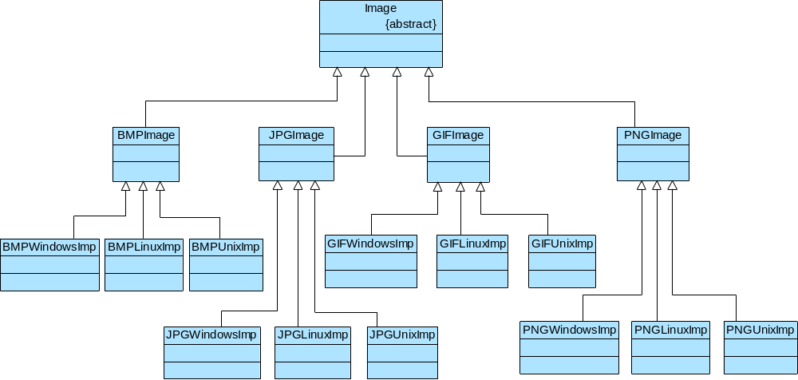
引言
庞大的跨平台图像浏览系统
  初始设计方案

Slide 4

引言
庞大的跨平台图像浏览系统
  问题
    (1) 采用了多层继承结构，导致系统中类的个数急剧增加，具体层的类的个数 = 所支持的图像文件格式数×所支持的操作系统数
    (2) 系统扩展麻烦，无论是增加新的图像文件格式还是增加新的操作系统，都需要增加大量的具体类，这将导致系统变得非常庞大，增加运行和维护开销

Slide 5
引言
不够灵活的影院售票系统
  实例说明
    某软件公司为某电影院开发了一套影院售票系统，在该系统中需要为不同类型的用户提供不同的电影票打折方式，具体打折方案如下：
      (1) 学生凭学生证可享受票价8折优惠；
      (2) 年龄在10周岁及以下的儿童可享受每张票减免10元的优惠（原始票价需大于等于20元）；
      (3) 影院VIP用户除享受票价半价优惠外还可进行积分，积分累计到一定额度可换取电影院赠送的奖品。
    该系统在将来可能还要根据需要引入新的打折方式。

Slide 6
引言
class MovieTicket //电影票类 { private double price; //电影票价格 private string type; //电影票类型 …… //计算打折之后的票价 public double Calculate() { //学生票折后票价计算 if (this.type.Equals("student")) { Console.WriteLine("学生票："); return this.price * 0.8; } //儿童票折后票价计算 else if (this.type.Equals("children") && this.price >= 20 ) { Console.WriteLine("儿童票："); return this.price - 10; } //VIP票折后票价计算 else if (this.type.Equals("vip")) { Console.WriteLine("VIP票："); Console.WriteLine("增加积分！"); return this.price * 0.5; } else { return this.price; //如果不满足任何打折要求，则返回原始票价 } } }
不够灵活的影院售票系统
  初始实现方案
违反开放封闭原则

Slide 7
引言
不够灵活的影院售票系统
  问题
    (1) MovieTicket类的Calculate()方法非常庞大，它包含各种打折算法的实现代码，在代码中出现了较长的条件转移语句，不利于测试和维护
    (2) 在增加新的打折算法或者对原有打折算法进行修改时必须修改MovieTicket类的源代码，系统的灵活性和可扩展性较差
    (3) 算法的复用性差，如果另一个系统需要重用某些打折算法，只能通过对源代码进行复制粘贴来重用，无法单独重用其中的某个或某些算法

Slide 8
引言
重用第三方算法库时面临的问题
  实例说明
    某软件公司在开发一个银行业务处理系统时需要对其中的机密数据进行加密处理，通过分析发现，用于加密的程序已经存在于一个第三方算法库中，但是没有该算法库的源代码。在系统初始设计阶段，已定义数据操作接口DataOperation，且该接口已被很多同事使用，对该接口的修改势必导致大量代码需要产生改动。

Slide 9
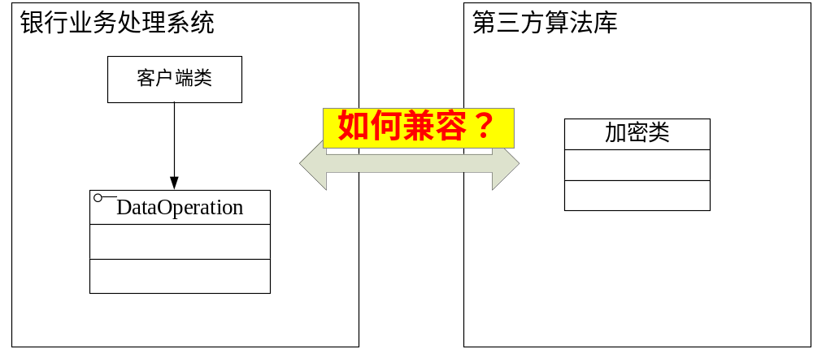
引言
重用第三方算法库时面临的问题
  问题
    如何在既不修改现有接口又不需要算法库源代码的基础上能够实现第三方算法库的重用是该软件公司开发人员必须面对的问题。

Slide 10
3.1 什么是设计模式
我们平时大多数的工作过程是源于已有的经验
  经验是以往教训的总结
  经验可以指导我们不重复犯同样的错误
  经验对于一个程序员来说尤为重要
Christopher Alexander（伯克利分校的建筑学教授）的定义：
  每一个模式描述了一个在我们周围不断重复发生的问题，以及该问题的解决方案的核心。
设计模式描述了软件设计过程中某一类常见问题的一般性的解决方案。--经验性的好的方案
面向对象设计模式描述了面向对象设计过程中、特定场景下、类与相互通信的对象之间常见的组织关系。

Slide 11
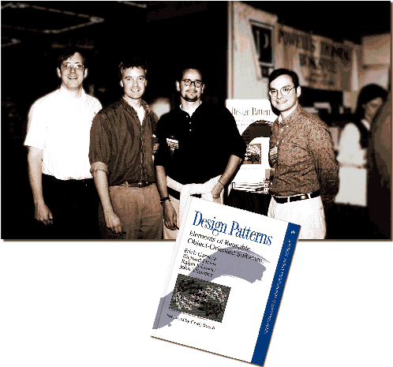
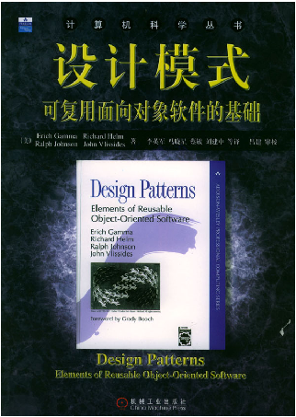
3.1 什么是设计模式
GoF 设计模式四人组
（“四人帮”，又称Gang of Four，即Erich Gamma, Richard Helm, Ralph Johnson & John Vlissides四人）的《设计模式》，原名《Design Patterns: Elements of Reusable Object-Oriented Software》（1995年出版，出版社：Addison Wesly Longman.Inc），第一次将设计模式提升到理论高度，并将之规范化。该书提出了23种基本设计模式，被称为经典的GoF 23种设计模式。

Slide 12
3.1 什么是设计模式
GoF 23种设计模式
  历史性著作《设计模式：可复用面向对象软件的基础》一书中描述了23种经典面向对象设计模式，创立了模式在软件设计中的地位。
  由于《设计模式：可复用面向对象软件的基础》一书确定了设计模式的地位，人们通常所说的设计模式隐含地表示“面向对象设计模式”。但这并不意味“设计模式”就等于“面向对象设计模式”。除了“面向对象设计模式”外，还有其他设计模式。除了GoF 23种设计模式外，还有更多的面向对象设计模式。
  GoF 23种设计模式是学习面向对象设计模式的起点，而非终点；设计模式还在不断的更新中……

Slide 13
3.2 设计模式与面向对象
面向对象设计模式解决的是“类与相互通信的对象之间的组织关系”，包括它们的角色、职责、协作方式等几个方面。
面向对象设计模式是“好的面向对象设计”，所谓“好的面向对象设计”是那些可以满足“应对变化，提高复用”的设计。
面向对象设计模式描述的是软件设计，因此它是独立于编程语言的。
面向对象设计模式不像算法技巧，可以照搬照用，它是建立在对“面向对象”纯熟、深入的理解的基础上的经验性知识。掌握面向对象设计模式的前提是首先掌握“面向对象”！
  熟练使用设计模式的前提：对OO的理解+对问题领域的理解

Slide 14
3.3 编程语言与面向对象-1
各种面向对象编程语言相互有别，但都支持面向对象三大机制，即：“封装、继承、多态”
  封装，隐藏内部实现
  继承，复用现有代码，扩展已有的行为
  多态，改写已有的行为（父类定义，子类具体实现）
使用面向对象编程语言（如C#或Java），可以推动程序员以面向对象的思维来思考软件设计结构，从而强化面向对象的编程范式。

Slide 15
3.3 编程语言与面向对象-2
但是，面向对象程序设计语言（OOPL）并非面向对象的全部
通过面向对象编程语言（OOPL）认识到的面向对象，并不是面向对象的全部，甚至只是浅陋的面向对象。
OOPL的三大机制“封装、继承、多态”可以表达面向对象的所有概念，但这三大机制本身并没有刻画出面向对象的核心精神。换言之，既可以用这三大机制做出“好的面向对象设计”，也可以用这三大机制做出“差的面向对象设计”。不是使用了面向对象的语言，就实现了面向对象的设计与开发！因此我们不能依赖编程语言的面向对象机制，来掌握面向对象。

Slide 16
3.3 编程语言与面向对象-3
OOPL没有回答面向对象的根本性问题
  我们为什么要使用面向对象？
  我们应该怎样使用三大机制来实现“好的面向对象”？
  我们应该遵循什么样的面向对象原则？
任何一个严肃的面向对象程序员，都需要系统地学习面向对象的知识，单纯从编程语言上获得的面向对象知识，不能够胜任面向对象设计与开发。

Slide 17
3.4 如何做好面向对象设计
遵循一定的面向对象设计原则（ 掌握前述的7个设计原则，特别强调其中的三个原则，被称为面向对象设计的三大基本原则）：
  封装变化点（不仅仅限于信息隐藏，关键是分界）(单一职责原则/开放封闭原则)
    使用封装来创建对象之间的分界层，让设计者可以在分界层的一侧进行修改，而不会对另一侧产生不良的影响，从而实现层次间的松耦合。
  针对接口编程，而不是针对实现编程（依赖倒置原则）
  优先使用对象组合，而不是类继承（合成/聚合复用原则）
熟悉一些典型的面向对象设计模式
  模式不同于算法，不能照搬照用
重构得到好的模式
  设计模式的应用不宜先入为主，设计伊始就使用设计模式是对设计模式的最大误用。没有一步到位的设计模式。敏捷软件开发实践提倡的“Refactoring to Patterns”是目前普遍公认的最好的使用设计模式的方法。
  演变（活学活用）+ 取舍（决断）

Slide 18
3.5 模式分类
按目的分类（本课程讲解的顺序）：
  创建型（Creational）模式：负责对象创建
  结构型（Structural）模式：处理类与对象间的组合关系
  行为型（Behavioral）模式：描述类或对象如何交互和怎样分配职责(职责决定行为)
按作用范围分类：
  类模式----处理类与子类的静态关系
  对象模式----处理对象间的动态关系

Slide 19
3.5 模式分类
范围\目的 | 创建型模式(5) | 结构型模式(7) | 行为型模式(11)
类模式 | 工厂方法模式 | （类）适配器模式 | 解释器模式 模板方法模式
对象模式 | 抽象工厂模式 建造者模式 原型模式 单例模式 | （对象）适配器模式 桥接模式 组合模式 装饰模式 外观模式 享元模式 代理模式 | 职责链模式 命令模式 迭代器模式 中介者模式 备忘录模式 观察者模式 状态模式 策略模式 访问者模式

Slide 20
3.5 模式分类
创建型模式
  抽象工厂模式(Abstract Factory) ★★★★★
  建造者模式(Builder) ★★☆☆☆
  工厂方法模式(Factory Method) ★★★★★
  原型模式(Prototype) ★★★☆☆
  单例模式(Singleton) ★★★★☆

Slide 21
3.5 模式分类
结构型模式
  适配器模式(Adapter) ★★★★☆
  桥接模式(Bridge) ★★★☆☆
  组合模式(Composite) ★★★★☆
  装饰模式(Decorator) ★★★☆☆
  外观模式(Facade) ★★★★★
  享元模式(Flyweight) ★☆☆☆☆
  代理模式(Proxy) ★★★★☆

Slide 22
3.5 模式分类
行为型模式
  职责链模式(Chain of Responsibility) ★★☆☆☆
  命令模式(Command) ★★★★☆
  解释器模式(Interpreter) ★☆☆☆☆
  迭代器模式(Iterator) ★★★★★
  中介者模式(Mediator) ★★☆☆☆
  备忘录模式(Memento) ★★☆☆☆
  观察者模式(Observer) ★★★★★
  状态模式(State) ★★★☆☆
  策略模式(Strategy) ★★★★☆
  模板方法模式(Template Method) ★★★☆☆
  访问者模式(Visitor) ★☆☆☆☆

Slide 23
3.6 设计模式引例
引自<<大话设计模式>>

Slide 24
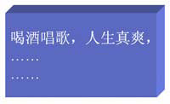
四大发明之活字印刷
  话说三国时期，曹操带领百万大军攻打东吴，大军在长江赤壁驻扎，军船连成一片，眼看就要灭掉东吴，统一天下，曹操大悦，于是大宴众文武，在酒席间，曹操诗性大发，不觉吟道：“喝酒唱歌，人生真爽。…………”。众文武齐呼：“丞相好诗！”于是一臣子速命印刷工匠刻版印刷，以便流传天下。

Slide 25
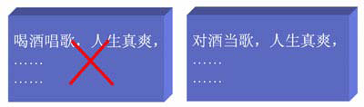
四大发明之活字印刷
样张出来给曹操一看，曹操感觉不妥，说道：“喝与唱，此话过俗，应改为‘对酒当歌’较好！”，于是臣子就命工匠重新来过。工匠眼看连夜刻版之工，彻底白费，心中叫苦不喋, 只得照办。

Slide 26
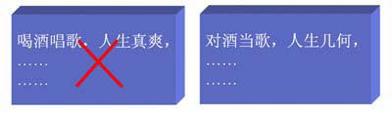
四大发明之活字印刷
样张再次出来请曹操过目，曹操细细一品，觉得还是不好，说：“人生真爽太过直接，应改问语才够意境，因此应改为‘对酒当歌，人生几何？…………’！”当众臣转告工匠之时，工匠晕倒…………！

Slide 27
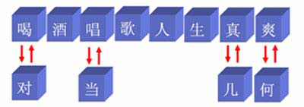
四大发明之活字印刷
可惜三国时期活字印刷还未发明，所以类似事情应该时有发生，如果是有了活字印刷。则只需更改四个字就可，其余工作都未白做，实在妙哉！

Slide 28
四大发明之活字印刷
  活字印刷的优点: 第一，要改，只需更改要改之字，此为可维护；第二，这些字并非用完这次就无用，完全可以在后来的印刷中重复使用，此乃可复用；第三，此诗若要加字，只需另刻字加入即可，这是可扩展；第四，字的排列其实有可能是竖排有可能是横排，此时只需将活字移动就可做到满足排列需求，此是灵活性好。
  而在活字印刷术之前，上面的四种特性都无法满足，要修改，必须重刻，要加字，必须重刻，要重新排列，必须重刻，印完这本书后，此版已无任何可再利用价值。
  小时候，我一直奇怪，为何火药、指南针、造纸术都是从无到有，从未知到发现的伟大发明，而活字印刷仅仅是从刻版印刷到活字印刷的一次技术上的进步，为何不是评印刷术为四大发明之一呢？做了软件开发几年后，经历了太多的客户（曹操）改变需求，更改最初想法的事件，才逐渐明白当中的道理。

Slide 29
四大发明之活字印刷
  其实客观的说，客户的要求也并不过分（改几个字而已），但面对已完成的程序代码，却是需要几乎从头来过的尴尬，这实在是痛苦不堪。说白了，原因就是因为我们原先所写的程序，不容易维护，灵活性差，不容易扩展，更谈不上复用，因此面对需求变化，加班加点，对程序动大手术的那种无耐也就是非常正常的事了。
  之后当我学习了面向对象分析设计编程思想，开始考虑通过封装、继承、多态把程序的耦合度降低（传统印刷术的问题就在于所有的字都刻在同一版面上造成字与字之间耦合度太高所致），开始用设计模式使得程序更加的灵活，容易修改，并且易于复用。
  再次回顾中国古代的四大发明，另三种应该都是科技的进步，伟大的创造或发现。而唯有活字印刷，实在是思想的成功，面向对象的胜利。

Slide 30
面试受挫——代码无错就是好？
面试题目：“请用C++、Java、C#或VB.NET任意一种面向对象语言实现一个计算器控制台程序，要求输入两个数和运算符号，得到结果。”
“我的代码有错吗？面试题目不就是要我实现一个计算器的代码吗，我这样写有什么问题？”

Slide 31
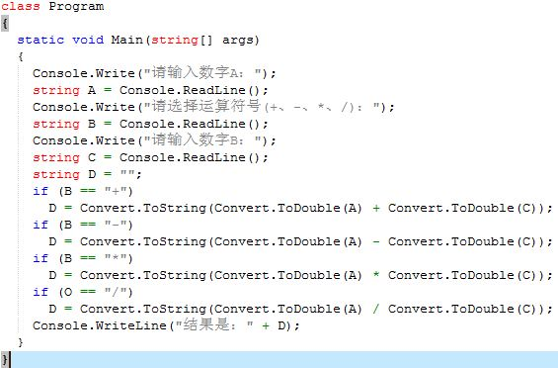

Slide 32
代码规范、重构
且先不说出题人的意思，单就现在的代码，就有很多不足的地方需要改进。
  比如变量命名，程序中的命名就是ABCD，变量名不带有任何具体含义，这是非常不规范的；
  判断分支，这样的写法，意味着每个条件都要做判断，等于计算机做了三次无用功；
  数据输入有效性判断，如果用户输入的是字符符号而不是数字怎么办？如果除数时，客户输入了0怎么办？
以上这些都是需要改进的地方。

Slide 33
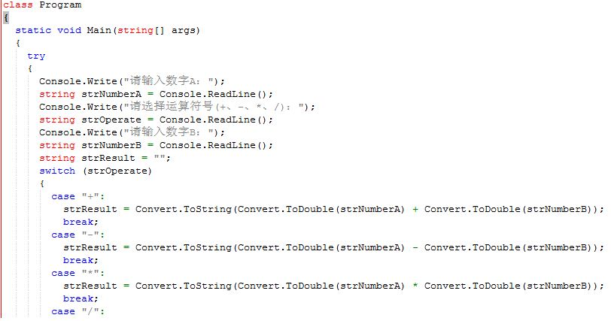
代码规范、重构

Slide 34
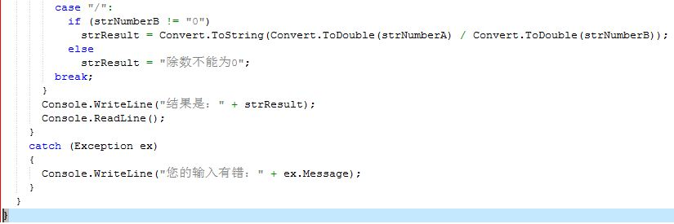
代码规范、重构
题目要求用任意一种面向对象语言实现。。。
上面的程序是用面向对象的编程方法实现的吗？

Slide 35
复制 VS 复用
所有编程初学者都会有这样的问题，就是碰到问题就直觉的用计算机能够理解的逻辑来描述和表达待解决的问题及具体的求解过程。这其实是用计算机的方式去思考，比如计算器这个程序，先要求输入两个数和运算符号，然后根据运算符号判断选择如何运算，得到结果，这本身没有错，但这样的思维却使得我们的程序只为满足实现当前的需求，程序不容易维护，不容易扩展，更不容易复用。从而达不到高质量代码的要求。
比如说，现在又要求你再写一个WinForm的计算器，你现在的代码能不能复用呢？

Slide 36
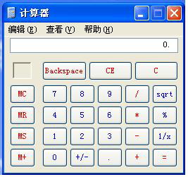
复制VS 复用
“那还不简单，把代码复制过去不就行了吗？改动又不大，不算麻烦。”
有人说初级程序员的工作就是Ctrl+C和Ctrl+V，这其实是非常不好的编码习惯，因为当你的代码中重复的代码多到一定程度，维护的时候，可能就是一场灾难。越大的系统，这种方式带来的问题越严重，编程有一原则，就是用尽可能的办法去避免重复。

Slide 37
业务的封装
想想看，上面的这段代码，有哪些是和控制台无关的，而只是和计算器有关的？
分一个类出来让计算和显示分开，准确的说，就是让业务逻辑与界面逻辑分开，让它们之间的耦合度下降。只有分离开，才能达到容易维护或扩展。

Slide 38
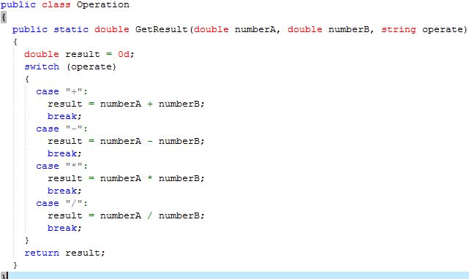
业务的封装

Slide 39
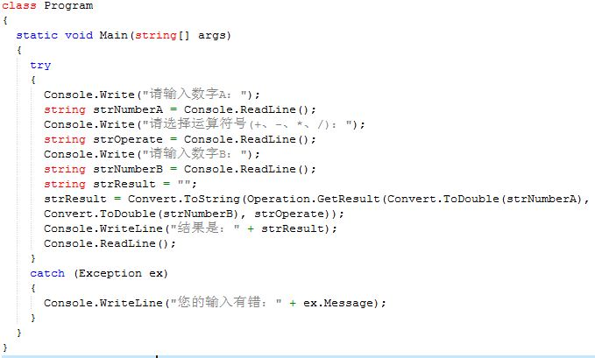
业务的封装
面向对象三大特性是封装、继承和多态，上面的程序用了几个，这能算是真正的面向对象吗？

Slide 40
体会设计模式的美妙
先要考虑一下，前面写的代码，能否做到很灵活的修改和扩展呢？
现在如果又希望增加一个求余数（%）运算，如何改？
“那只需要改Operation类就行了，在switch中加一个分支就行了。”
问题是：要加一个求余数运算，却需要把加减乘除的运算源代码都得拿来参与编译，如果一不小心（或者故意的），把加法运算改成了减法，这岂不是大大的糟糕！
本来是加一个功能，却使得原有的运行良好的功能代码产生了变化，这个风险太大了—违反开放封闭原则。
应该把加减乘除等运算分离，修改其中一个不影响另外的几个，增加运算算法也不影响其它代码。

Slide 41
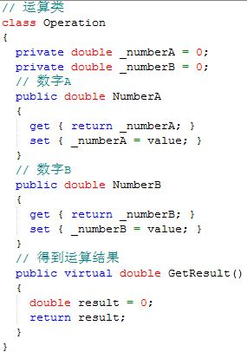
体会设计模式的美妙
Notes:
在实现继承时候，在Java中，所有函数默认都是virtual，而在C#中所有函数并不默认为virtual，但可以在基类中通过声明关键字virtual，就可以在其派生类中通过关键字override重写该函数。重写后的virtual函数依旧是virtual函数。由于virtual只对类中的实例函数成员有意义，所以成员字段和静态函数都不能声明为virtual，也不能与override和abstract一起用，C#中可以设置virtual属性、索引器或事件。
在类的定义中，申明时定义的类叫申明类，执行实例化时候定义的类叫实例类。例如：Base1 base1 = new Derived1 ();其中Base1叫做申明类，而Derived1则是实例类。
编译器具体的检查的流程如下：
1、当调用函数时，系统会直接去检查申明类，看所调用的函数是否为虚函数；
2、如果不是，那么它就直接执行该函数。如果是virtual函数，则转去检查对象的实例类。
3、在实例类中，若有override的函数，则执行该函数，如果没有，则依次上溯，按照同样步骤对父类进行检查，直到找到第一个override了此函数的父类，然后执行该父类中的函数。

Slide 42
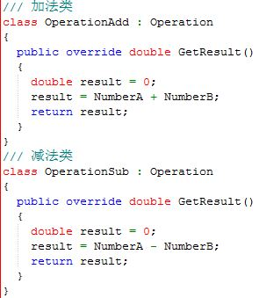
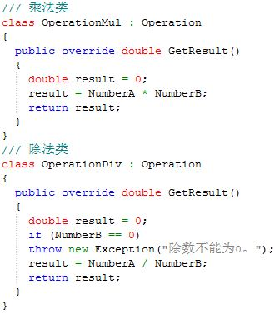
体会设计模式的美妙

Slide 43
体会设计模式的美妙
首先是一个运算类，它有两个Number属性，主要用于计算器的前后数，然后有一个虚方法GetResult()，用于得到结果，然后把加减乘除都写成了运算类的子类，继承它后，重写了GetResult()方法，这样如果要修改任何一个算法，都不需要涉及其它算法的代码了。
但问题来了，如何让计算器知道我是希望用哪一个算法呢？
现在的问题其实就是如何去实例化对象的问题？
简单工厂模式-----也就是说，到底要实例化谁，将来会不会增加实例化的对象（比如增加“求余数”运算），这是很容易变化的地方，应该考虑用一个单独的类来做这个创造实例的过程，这就是所谓的“工厂”。。。

Slide 44
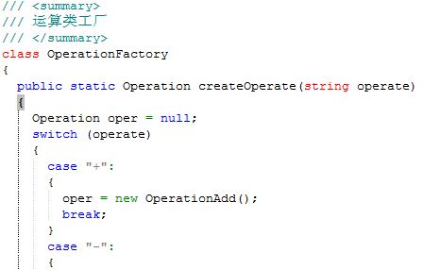
体会设计模式的美妙

Slide 45
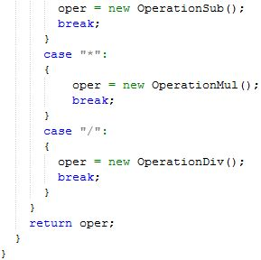
体会设计模式的美妙
这样，只需要输入运算符号，工厂就实例化出合适的对象，通过多态，动态调用相应的子类方法实现了计算的结果。

Slide 46
static void Main(string[] args)
{
try
{
//输入运算对象和运算符
Console.Write("请输入数字A：");
string strNumberA = Console.ReadLine();
Console.Write("请输入运算符（+，-，*，/, %）：");
string strOperate = Console.ReadLine();
Console.Write("请输入数字B：");
string strNumberB = Console.ReadLine();
//由工厂根据输入的运算符创建运算对象
Operation operate = OperationFactory.CreateOperate(strOperate);
//设置要运算的数据
operate.NumberA = Convert.ToDouble(strNumberA);
operate.NumberB = Convert.ToDouble(strNumberB);
//具体作运算--动态决定调用哪个子类的GetResult（）方法
double result = operate.GetResult();
//显示运算结果
Console.WriteLine(strNumberA + strOperate + strNumberB + " = " + result);
Console.ReadLine();
}
catch (Exception ex)
{
Console.WriteLine("您输入的数据有错误！" + ex.ToString());
Console.ReadLine();
}
}

Slide 47
体会设计模式的美妙
不管你是控制台程序，WinForm程序，Web程序，PDA或手机程序，都可以用这段代码来实现计算器的功能，当有一天我们需要更改加法运算，我们只需要修改OperationAdd 就可以了。
如果需要增加各种复杂运算，比如平方根，立方根，自然对数，正弦余弦等，我们该如何做？
编程是一门技术，更加是一门艺术，不能只满足于写完代码运行结果正确就完事，时常考虑如何让代码更加简炼，更加容易维护，容易扩展和复用，只有这样才可以是真的提高。
  写出优雅的代码真的是一件很爽的事情。不过学无止境，其实这才是理解面向对象的开始。

Slide 48
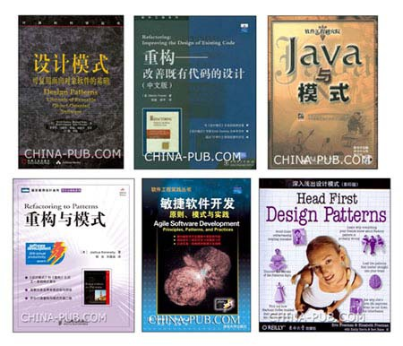
推荐几本好书

